Slide 1
Національний науковий центр «Інститут ґрунтознавства та агрохімії імені О.Н. Соколовського»
Громадська організація «Українське товариство ґрунтознавців та агрохіміків»
Міжнародний форум «Здоровий ґрунт – здорова нація»
Науково-практичний семінар «Інформаційне забезпечення сталого управління ґрунтовими ресурсами»
Світовий досвід побудови ґрунтово-інформаційних систем та їх застосування для сталого управління ґрунтовими ресурсами
Микола Мірошниченко, заступник Генерального секретаря ГО «УТґА»

Slide 2
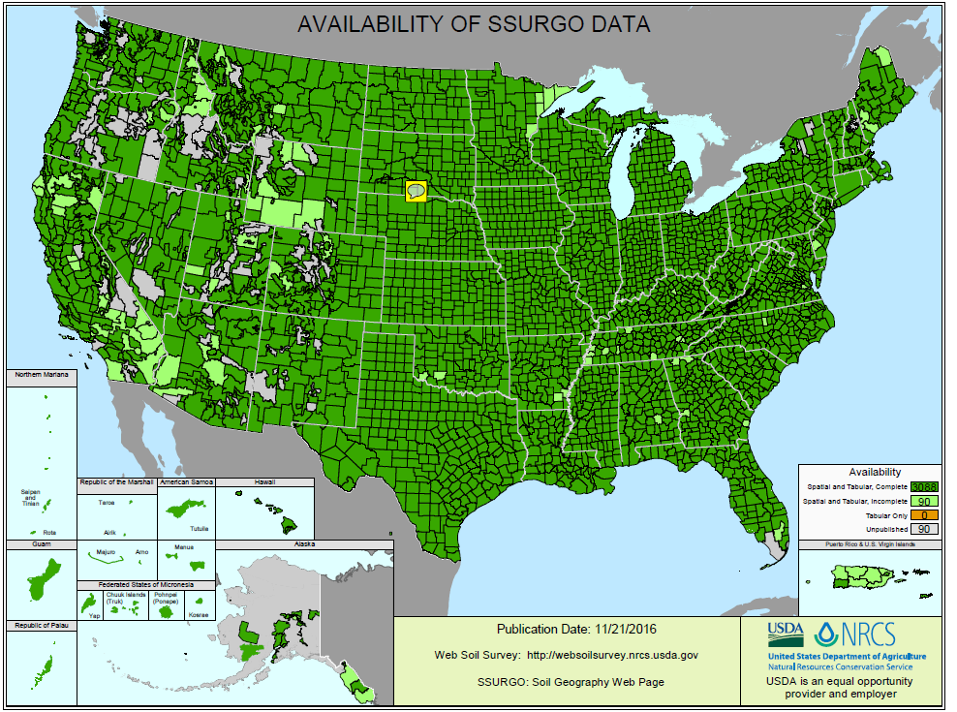
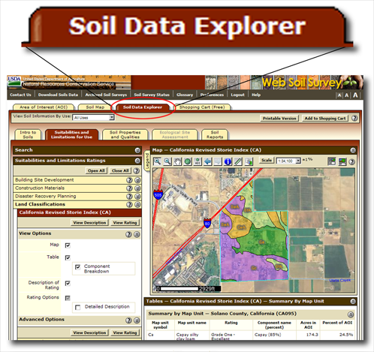
Тематичний аналіз придатності ґрунтів для цільового використання за допомогою WSS
Web Survey of Soils (WSS) координується Службою збереження природних ресурсів Міністерства сільського господарства США (NRCS) та забезпечує доступ до найбільшої інформаційної системи у світі. NRCS має картографічні карти та дані, доступні в Інтернеті для більш ніж 95 % округів країни.
Спеціальне розширення Soil Data Viewer забезпечує користувачам узагальнену прикладну інтерпретацію властивостей ґрунту, захищаючи їх від складності бази даних, яка нараховує 50 таблиць. Це дозволяє відображати результати швидкого геопросторового аналізу даних ґрунтів для управління ґрунтовими ресурсами
Ґрунтово-інформаційна система США
https://sdmdataaccess.sc.egov.usda.gov/QueryHelp.aspx

Slide 3
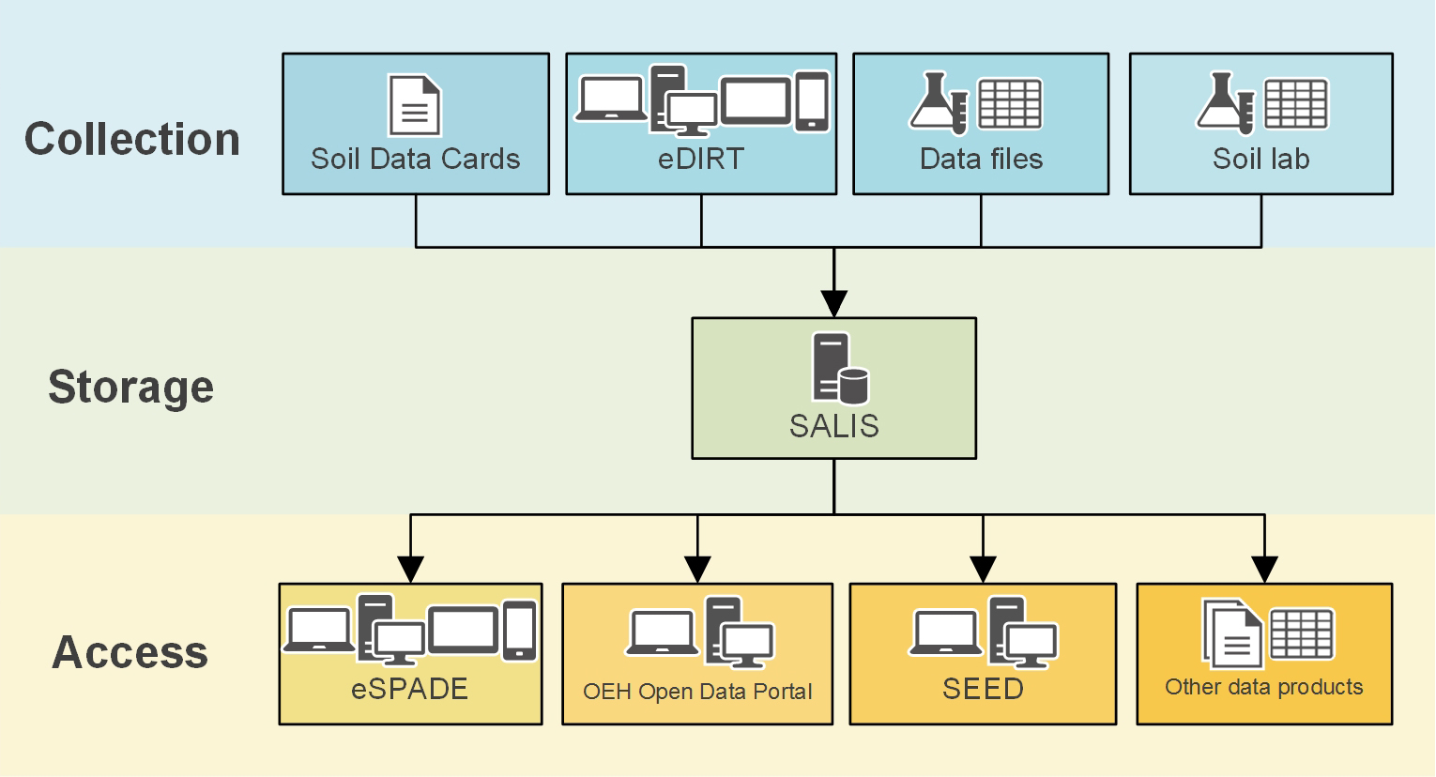
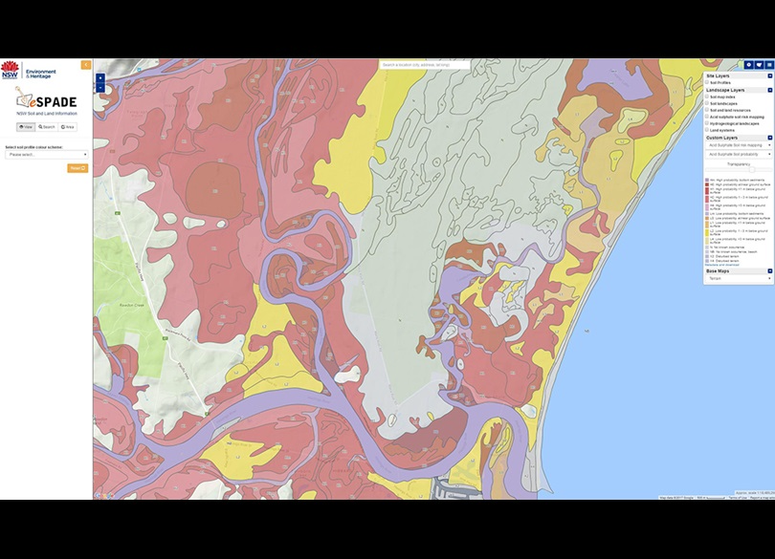
Ґрунтово-інформаційна система Австралії http://www.environment.nsw.gov.au/topics/land-and-soil/soil-data
Ґрунтово-інформаційна система Австралії (SALIS) зберігає дані про 73000 ґрунтових профілів, зібрані впродовж багатьох років технічними експертами.
Вільний доступ до даних SALIS можливий через комп'ютерну систему еSPADE, а лабораторії-учасниці можуть безпосередньо поповнювати та отримувати інформацію за допомогою системи управління.
Будь-хто може завантажувати просторові дані та пов'язані з ними карти, звіти та метадані за допомогою Open Data Portal або інтернет-магазину NSW Government Online Shop.
3

Slide 4
Можливі партнери:
учасники проектів FP7, Horizon 2020, Life, національних проектів, фермерські асоціації, неурядові організації та ініціативи
Ser. nr | Serial number
Proj # | Project identification
Start Year | 2012
End year | 2017
Country | Greece
Region | Region
Acronym | oLIVE-CLIMA
Proj Name | Project name
Short explntion | Short explanation
Soil threat(s) 1 | Which soil threats are covered in this project
Study sites? | Does project have study sites? (1=yes, anything else=no)
SS Name | Name of study site
Latitude (DD) | Latitude coordinate (decimal degree)
Longtitude (DD) | Longtitude coordinate (decimal degree)
Landuse | Landuse type
Pedoclimatic zone | Pedoclimatic zone
SS Contact | Study site contact person
 | Produces the project guidelines?
Guidelines sci | Scientific guidelines? (Yes=1, anything else = no)
Guidelines mgt | management guidelines for stakeholders (Yes=1, anything else = no)
Guideline pol | policy guidelines (Yes=1, anything else = no)
Recommendation | Produces the project recommendations? (1=yes)
Website | Website URL
Proj contact | Project contact information (name and or email)
Proj type | Project type (industry, agriculture, environment, forestry, water management, ....)
До вересня 2018!
Стовп 1: Сприяння сталому управлінню ґрунтовими ресурсами для охорони ґрунту, збереження та стабільної продуктивності
Виявлення методів та систем належного поводження з ґрунтами (SSM) для всіх землекористувань на регіональному та національному рівнях
1. Ідентифікація тематичних досліджень з успішно впровадженим SSM
2. Визначення мереж зацікавлених сторін та існуючих/минулих проектів, пов'язаних із SSM
1. Інтегрована карта тематичних досліджень SSM, пов'язаних із землекористуванням, загрозами ґрунту та педокліматичними зонами
2. Створення мережі SSM та активація взаємодії землекористувачів, вчених та політиків

Slide 5
«Розробка моделі системного управління родючим потенціалом ґрунтових ресурсів України в ринкових умовах з подальшою імплементацією їх у суспільно-громадську діяльність ГО «УТҐА» та в практику землекористування»
Програма підтримки аграрного і сільського розвитку в Україні
- дані державного моніторингу ґрунтів, які відображають основні екологічні ризики та цільове призначення земель;
- ґрунтові карти в масштабі понад 1:25000 та основні тематичні картосхеми властивостей ґрунтів;
- номенклатура ґрунтів окремих ґрунтових округів;
- місцезнаходження демонстраційних полігонів, довгострокових польових дослідів;
- основні відомості про кращі практики SSM, норми, регламенти, стандарти, рекомендації
- дорадча інформація
- дані моніторингу ґрунтів на дослідницьких полігонах, польових дослідах, наукових проектах;
- карти та тематичні картосхеми в масштабі до 1:25000;
- відомості про ґрунтовий покрив земельних ділянок, що знаходяться у господарському використанні;
- кількісні результати спостережень за ґрунтами, якщо немає дозволу авторів цих даних;
- технологічні розробки у детальному викладенні
- геоінформаційні продукти;
- карти та тематичні картосхеми, виконані на замовлення;
- ґрунтово-оцінювальні роботи;
-наукові монографії, надруковані на комерційних засадах;
- технологічні розробки деталізовані під конкретні ґрунтові умови.
Вільний доступ
Обмежений доступ
На платній основі

